Slide 1
Razvoj aplikacije za usluge čišćenja i održavanja
0036495168, Juraj Dukić-Hrvoić, Juraj.Dukic-Hrvoic@fer.hr
0036506022, Hana Ivandić, Hana.Ivandic@fer.hr - voditelj
0036511638, Ana Šikić, Ana.Sikic@fer.hr

Slide 2
ISKUSTVO I ZNANJE
Programerske vještine
Iskustvo rada na sličnim projektima
Upućenost u turizam – osobna iskustva (motivacija)

Slide 3
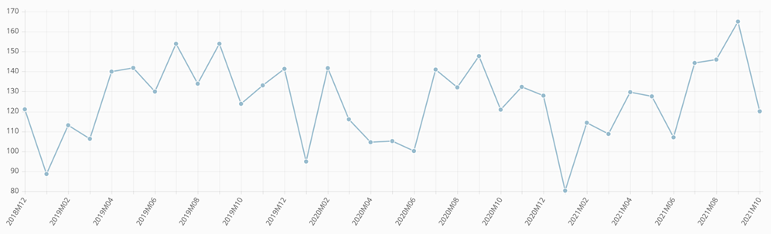
potreba

Slide 4
proizvod
Privatni prostori
Apartmani
Poslovni prostori
Mobilna i web aplikacija
„Economy”, standardna i trajna usluga
Nadzor
Honorarni radnici + servisi

Slide 5
sredstva
Vrijeme
Znanje
Novac
- Izrada i optimizacija platforme
- Potrebno za razvoj i održavanje aplikacije
- Početni kapital (50 000kn)

Slide 6
rizici
Nezainteresiranost postojećih servisa na suradnju
Mali broj korisnika
Skepticizam prema neprofesionalnim pružateljima usluge

Slide 7
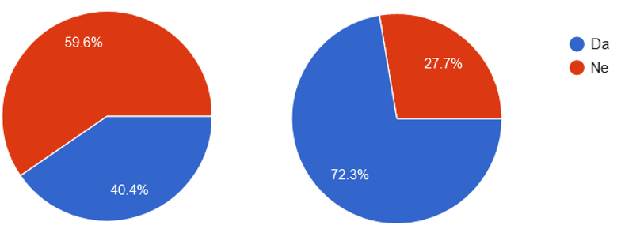
izvedivost
Rezultati ankete za:
Biste li koristili opisanu aplikaciju za čišćenje prostora u kojem živite
Biste li koristili opisanu aplikaciju za čišćenje apartmana koje iznajmljujete ili poslovnih prostora

Slide 8
ISPLATIVO ?

